Slide 1
讓機器讀懂一次事件的完整脈絡
地端 AI 事件判讀 —— 六個月、三道決策門的立案提案
今天,五個人要看完三千支影片;而客戶要的答案,兩天內。
車隊行車影像 AI · 單一大型車隊約 3,000 筆事件/天 · 5 位專職分析人員
Po-Kai Huang(學號 26254793)
421104 Artificial Intelligence for Enterprises · Assessment 3
2026 年 8 月
The company name has been changed for commercial in confidence reasons. 內部數字均標示為假設或推算量級,並於各頁附推算方式。
Notes:
今天,五個人要看完三千支影片;而客戶要的答案,兩天內。

Slide 2
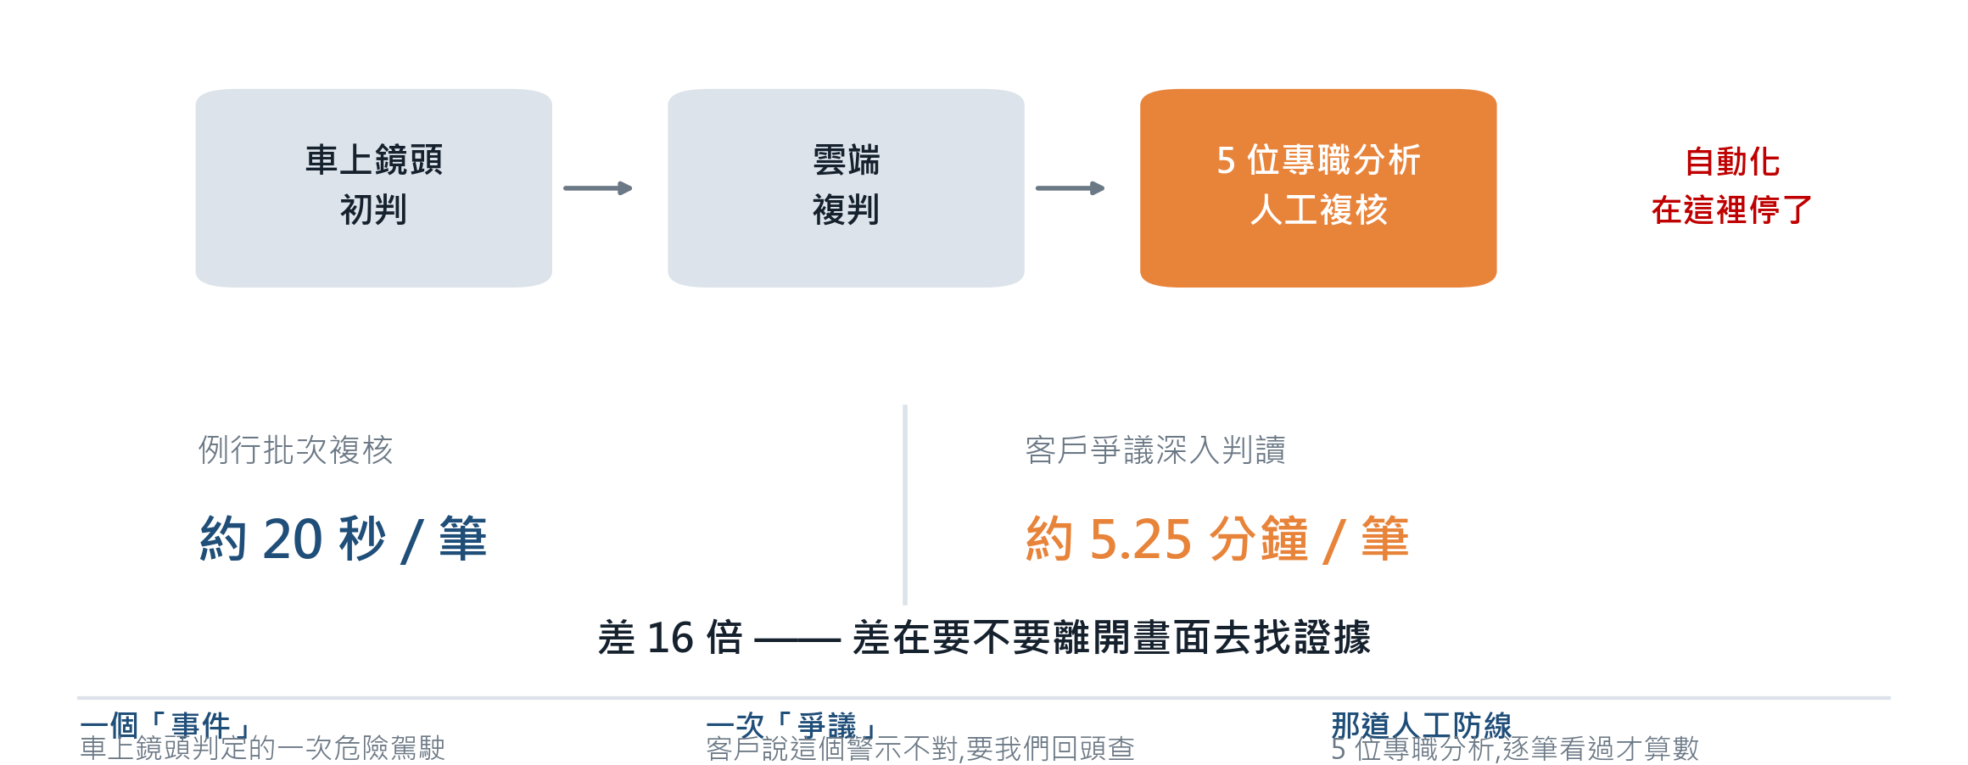
自動化到第二階段就停了
Notes:
地端 AI 的技術可行性,公司內部評估過,我是其中一員。今天我不是提一個新點子,是把它從技術研討,變成一個有業務數字、有驗證機制、有停止條件的正式立案。要建的能力:讓機器讀懂一次事件的完整脈絡——影片、客戶問題、規則——產出可交付的證據與描述。兩階段架構各位熟悉,自動化到第二階段就停了:剩下每一筆,都要由人看過。這道防線有兩種單價。看畫面就能判的,一筆二十秒。要離開畫面去找證據的——那面牌是什麼、速限多少——一筆五分多鐘。差約十六倍,差別不在人,在證據在不在畫面裡。我請委員會核准一個六個月、三道決策門的專案:在客戶要的兩天內交出分析,第一次量得到自己漏掉什麼。要建它,得先有凍結的評估集、一致的標註、餵進模型的脈絡,那是前三個工作包。本案不重新開啟架構選擇。

Slide 3
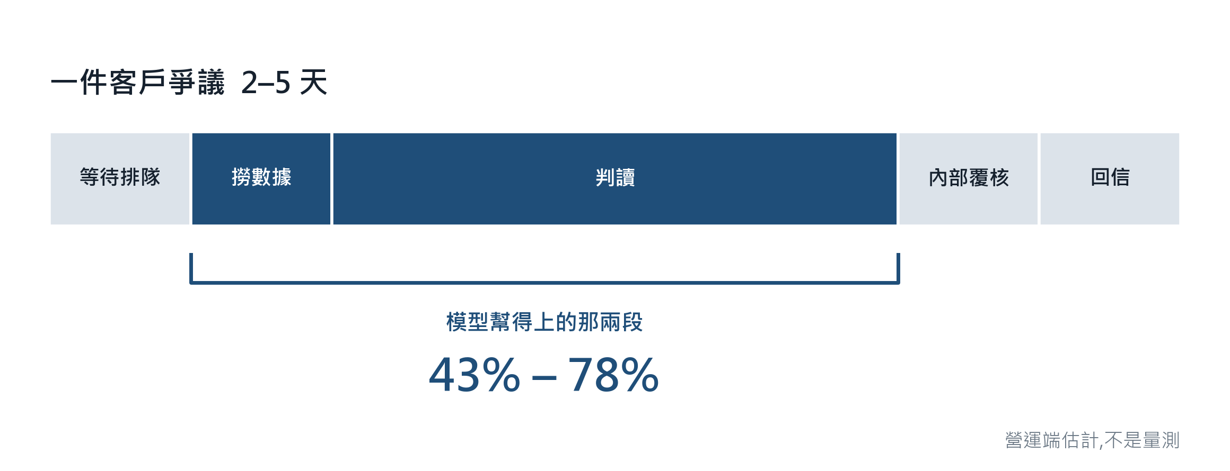
工作量沒變多,客戶要的時效變了
Notes:
利用率七成四到一百零七:平均還好,尖峰這五個人已經不夠——折算三點七到五點四人,我們只有五個。一件爭議目前要兩到五天,現況約一半超過兩天;客戶要兩天、單純案件當天,那是客戶期望,不是簽了的服務水準。這兩到五天花在哪裡,我拆開了:排隊零到一天、撈數據半天、判讀一到三天、內部覆核半天、回信半天。撈數據加判讀,就是模型幫得上的那兩段,佔四成到八成。這兩段之所以慢,是同一個原因——模型看不到畫面外的東西。這是營運端估計,不是量測;前六週交出正式拆解,不成立就轉排班。二十秒是營運上的估計,還沒有正式量過——第六週交出正式基準,G1 驗收。上線約五萬台,售出更多;落差就是排不了程的工作量,開通權在客戶手上。我不預測撞牆的時點;第六週對齊三個分母,成長不納入回報估算。成長是階梯:一個大型車隊上線,事件量一次跳兩成三,手上正在談一個。

Slide 4
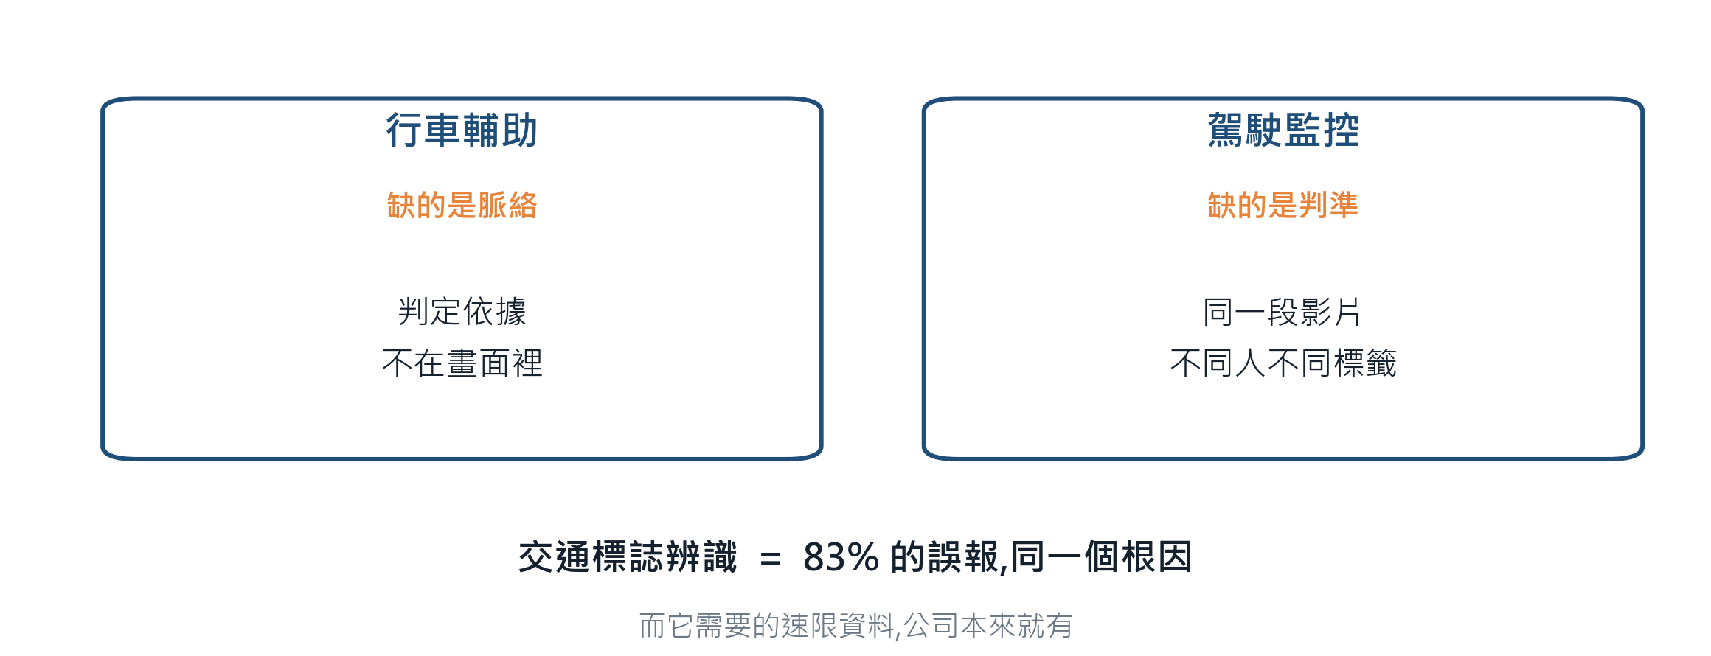
不是一種病,是兩種
Notes:
那我們的時間到底花在哪裡?我把最近一份判讀拆開來看。四台車、二十三天、一千六百四十七筆,一個小型車隊一個月,比例僅在此樣本內成立。行車輔助錯的是模型,駕駛監控錯的是人。一邊缺脈絡,判定依據不在畫面裡;一邊缺判準,同一段影片兩人不同答案。這兩個比例共用同一把尺,而那把尺的一致性我們從來沒量過——標註品質那一包第十週建立基線,G2 訂目標值。這個樣本一百二十四筆誤報,一百零三筆同一個根因:交通標誌辨識,八成三。漏放那一側只有一份很薄的樣本,下一頁講。修好它,誤報跟漏放一起改善——而誤報,就是我們今天在人工端花掉的時間。

Slide 5
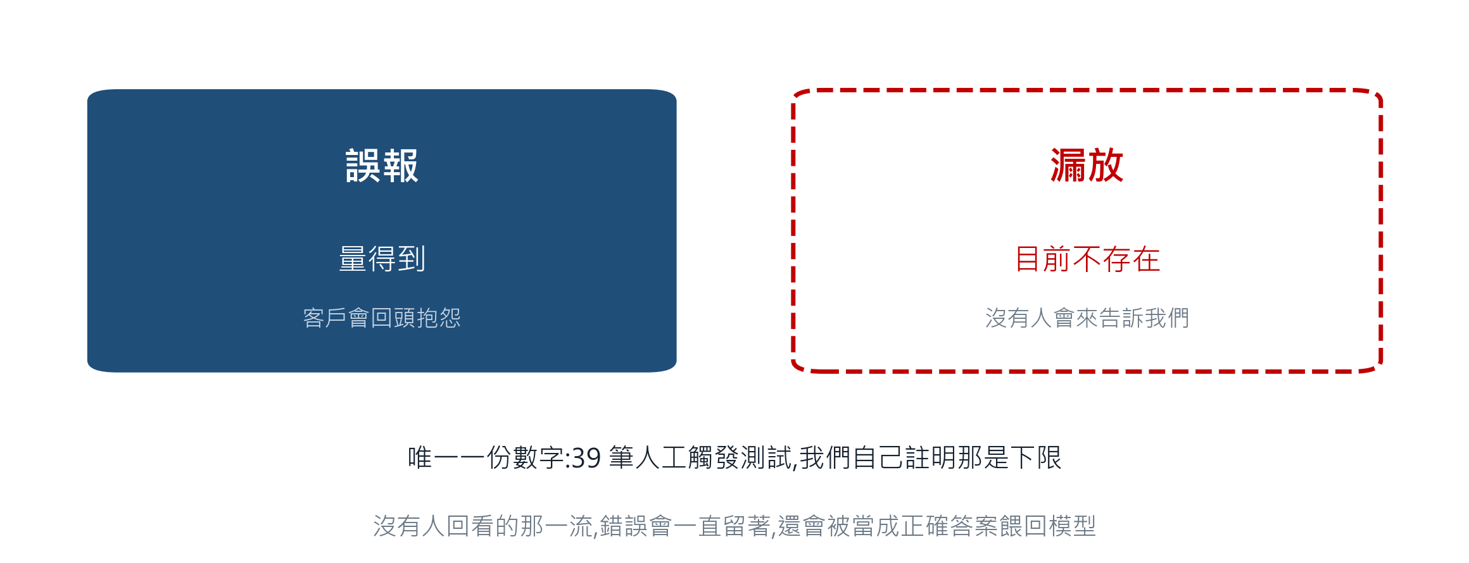
我們量得到誤報,量不到漏放
Notes:
這是我們看得見的一半。看不見的那一半更麻煩。被判否決的那一流,沒有人回看。我們有資料,沒有習慣。唯一的漏放量測,是一份三十九筆的人工觸發測試,獨立樣本:漏偵十二筆,另外十筆無法歸類,約四分之一;報告上我們自己註明,十二是下限。這是我目前手上最強的線索,不是結論;前六週由評估底座那一包做成帶信賴區間的估計,不成立就換靶心,G1 判。這兩種錯的代價不對稱:誤報只花我們的人時,漏放是駕駛沒收到那次警示。所以漏放這一側就算樣本再薄,也要先把它量出來。這批資料難在三件事:收得不完整、標註本身就會錯、內部對同一個標籤還沒有一致的理解。文獻上講的「沒有真實資料就只能靠代理指標」,就是這件事。

Slide 6
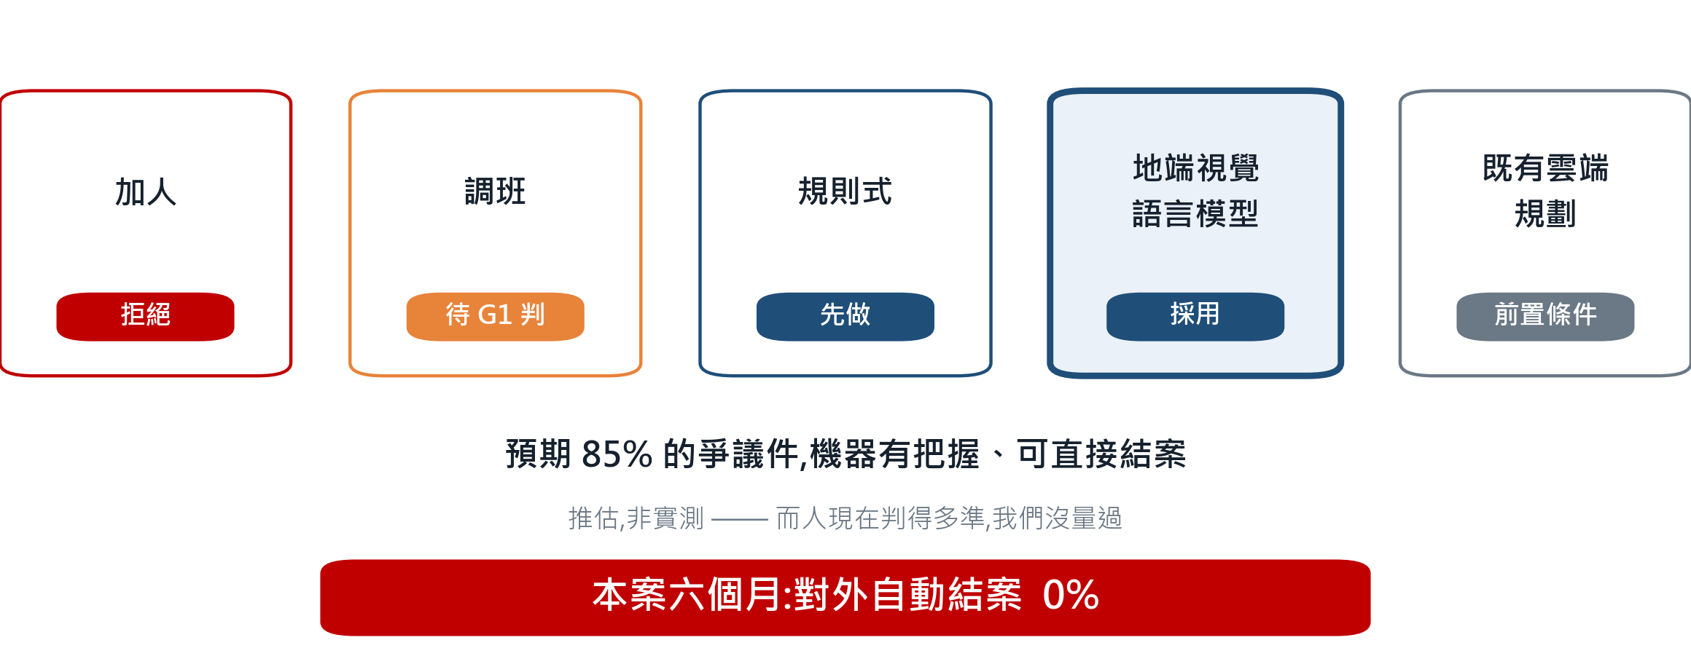
五條路,我選的這條有停止條件
Notes:
路有五條。加人,迴路轉得更久,不會停。更便宜的是調班加人力池,我不先否決;六週後那道門用正式量測判:AI能處理的那段佔主要延遲才放行,否則轉排班。採用案是地端視覺語言模型讀事件影片。前兩包是它的必要前置:沒量測底座,就不知道它判得對不對。預期八成五的爭議件,機器有把握、直接結案,人不再看。這是推估不是實測;而人現在判得多準,我們沒量過。所以這六個月,它一筆都不對外生效——機器照出結論,人照常判,兩邊比對。這是唯一算得出自動結案漏放率的設計。

Slide 7
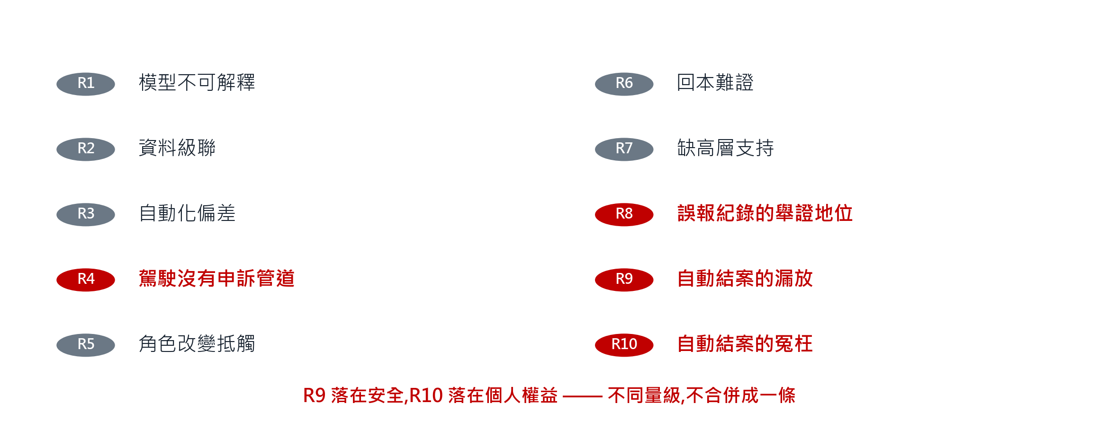
選了這條,我先講它會出什麼事
R8 曾判誤報的紀錄在事故舉證中的地位 —— 這題我沒有答案,由法務在 G1 前給書面意見
Notes:
選了這條,我先講它會出什麼事。風險歸成七類十條,我只講三條。第一,資料級聯:複核判準不一致會變成訓練標籤,脈絡資料有錯也會整批傳下去。第二,自動化偏差:介面一顯示模型信心,人就直接蓋章。我的決策是介面不顯示信心。但這個緩解只擋得住人還在看的那些 —— 移交後開到天花板,那八成五沒有介面、也沒有人。所以我另外加了兩條:機器把真的危險事件判成誤報,跟機器單方面駁回駕駛。兩條都掛在自動結案那道門上,不在這六個月裡。第三,法律面:曾判為誤報的紀錄,在事故舉證裡算什麼。這題我沒有答案,它由法務在 G1 前給書面意見。

Slide 8
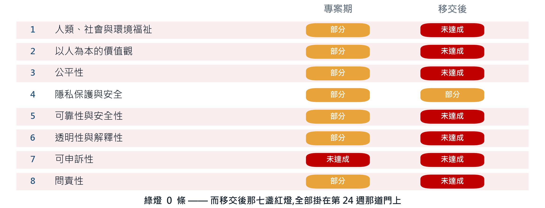
這個方案的代價,我自己標紅
Notes:
還有一條,是我們自己造成的。這道人工防線的產能有限,所以它是配給的 —— 依客戶的購買量排序。同樣一個誤判,發生在大客戶身上會被人攔下來,小客戶身上不會。分配依據是客戶大小,不是風險大小。這六個月我能做的,是第一次量得出它覆蓋了誰。但我要說清楚:這個方案開到天花板之後,配給的依據會從客戶大小換成機器的信心,而那八成五沒有人看過 —— 那是我造成的新問題,不是我解掉的舊問題。所以八原則裡的問責跟可申訴性,我這一頁全部標紅,而它們掛在第二十四週那道門上。申訴機制到位前,本案產出不供個人考核使用。

Slide 9
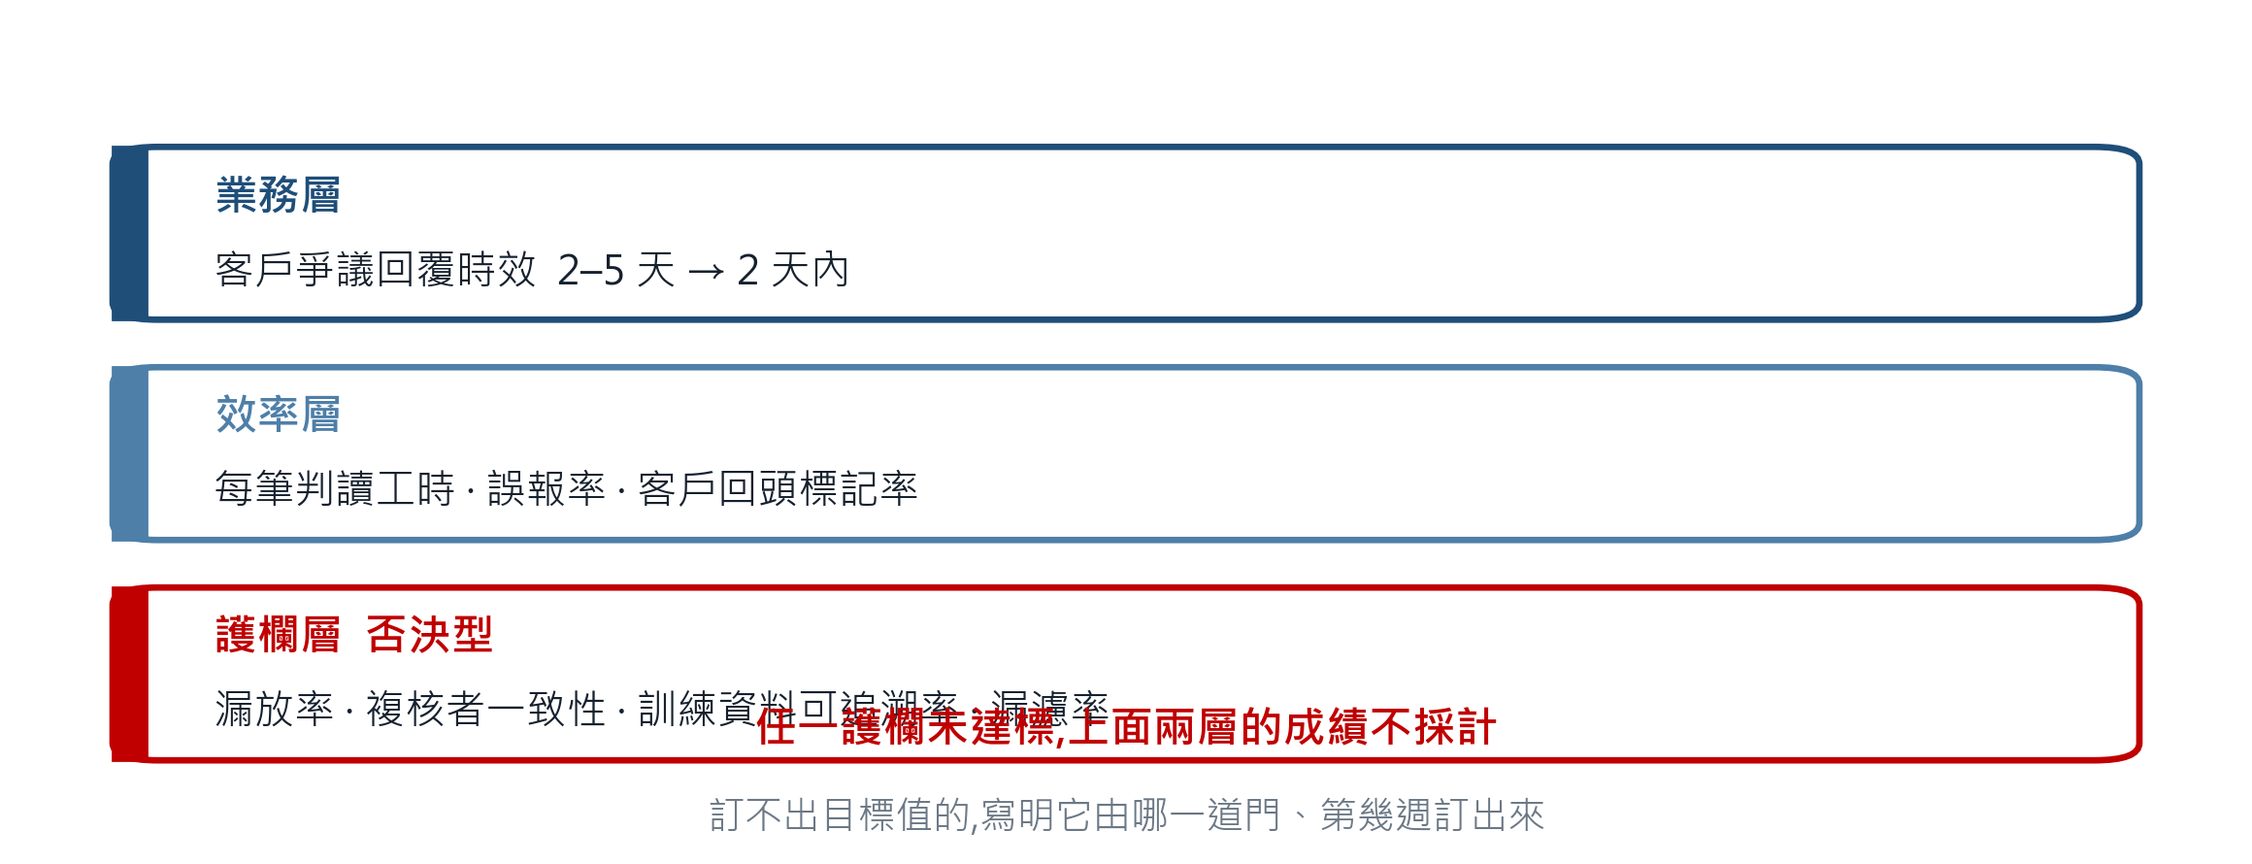
護欄層可以一票否決上面兩層
Notes:
講完該不該做,接下來是怎麼算做成了。最上層第一個指標,是客戶等多久拿到分析,這是這個專案要買的東西。現況兩到五天,目標兩天內、單純案件當天;是客戶期望,不是已簽的服務水準協議。護欄層是否決型,今天多一條:漏濾率——機器說有把握、直接結案的那一桶裡,有多少其實該讓人看。第十二週交出它跟人工的差值,門檻第六週就要先訂,不能看完數據再訂。錯誤攔截比例我算不出來,分母還不存在,那正是護欄層要交的能力。訂不出目標值的,我寫的是它什麼時候被訂出來、由哪一道門訂。

Slide 10
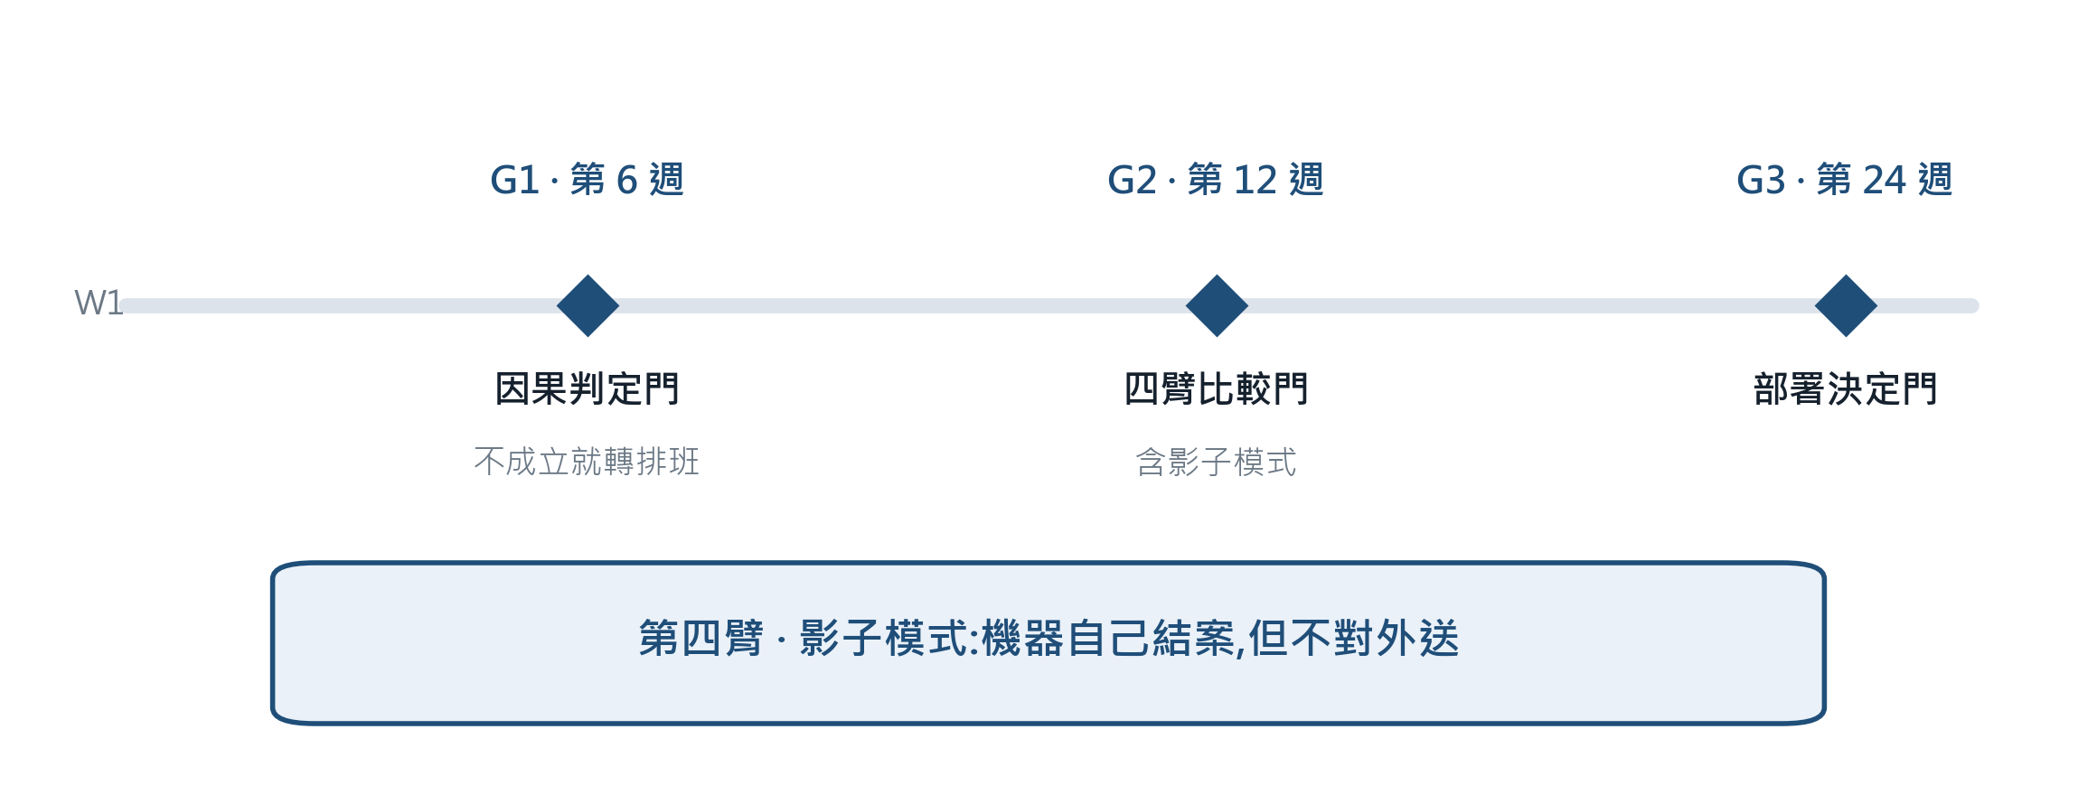
三道門,每一道都能讓這個案子停下來
要不要真的對外自動結案,不在這六個月決定
Notes:
六個月,六個工作包,三道門。順序不能換:評估集、標註、特徵,最後才是地端模型。第六週是因果判定門:交出時間拆解、兩天逾時率跟到件分布。證據搜尋跟誤報量佔主要延遲,才續行;不是,就轉排班。第十二週同一組凍結集比四臂:現行模型、規則式基線、人機協作,加一臂影子模式——機器自己結案、不對外送,跟人的判定比對。自動結案的漏放率,只有這一臂算得出來。這道門不能取消實驗,只能調整規模;要不要真的對外自動結案,不在這六個月決定。規則式今天就能做,為什麼排第五週?沒有前六週的基準線,證不出有效。

Slide 11
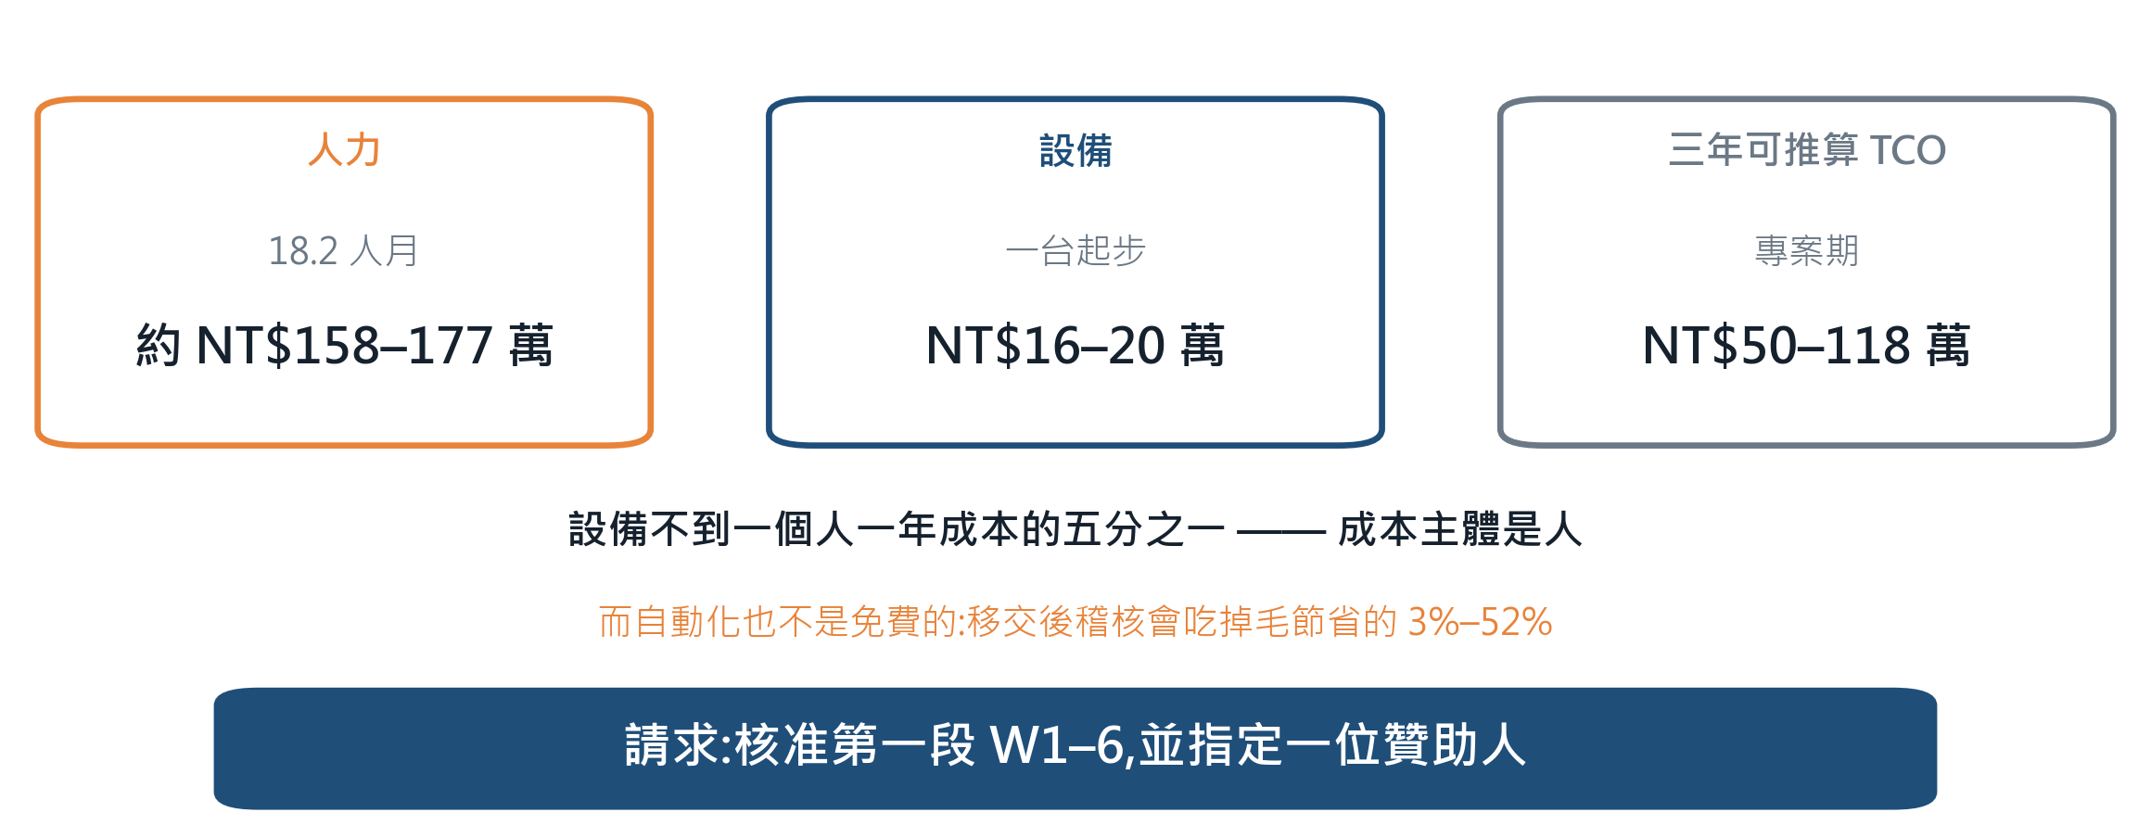
成本主體是人,不是設備
Notes:
三個輸入都印在上面,它是量級,不是報價。設備一台十六到二十萬,一次性,不到一個人一年成本的五分之一;這個專案的成本主體是人,不是設備。它也不是為單一用途買的:第二個應用是內部規格文件的技術問答,不在本次請求範圍內,但硬體的攤提對象不只一個。那筆擴編暴露不是承諾的節省;要第十二週實測證明能避免或延後至少一點四到一點七個 loaded FTE-year,業務也確認會轉成少招人或少徵調研發,才放行後續預算。我要的不只預算,是贊助人跟三道門。我請求核准六個月額度輪廓、分段釋出;第一段四點八五人月、量級新台幣四十二到四十七萬,第六週由贊助人決定續不續行。第二十四週我會回到這裡,交出三方比較結果:地端 VLM 有增量,或者沒有。

Slide 12
參考文獻
Australian Human Rights Commission. (2020). Using artificial intelligence to make decisions.
Department of Industry, Science and Resources. (2019). Australia's AI ethics principles.
Ensign, D., Friedler, S. A., Neville, S., Scheidegger, C., & Venkatasubramanian, S. (2018). Runaway feedback loops in predictive policing. PMLR, 81, 160–171.
Goddard, K., Roudsari, A., & Wyatt, J. C. (2012). Automation bias. JAMIA, 19(1), 121–127.
Guo, C., Pleiss, G., Sun, Y., & Weinberger, K. Q. (2017). On calibration of modern neural networks. PMLR, 70, 1321–1330.
National Institute of Standards and Technology. (2023). AI risk management framework (AI RMF 1.0).
Northcutt, C. G., Athalye, A., & Mueller, J. (2021). Pervasive label errors in test sets. NeurIPS Datasets and Benchmarks.
Parasuraman, R., & Manzey, D. H. (2010). Complacency and bias in human use of automation. Human Factors, 52(3), 381–410.
Rudin, C. (2019). Stop explaining black box machine learning models. Nature Machine Intelligence, 1(5), 206–215.
Sambasivan, N., Kapania, S., Highfill, H., Akrong, D., Paritosh, P., & Aroyo, L. (2021). Data cascades in high-stakes AI. CHI '21.
Sculley, D., Holt, G., Golovin, D., et al. (2015). Hidden technical debt in machine learning systems. NeurIPS, 28.
Notes:
這些是本提案引用的公開文獻,完整清單在這一頁。

